Slide 1
Глава 3.
Стохастические интегралы
§ 3.1. Стохастические
интегралы от неслучайных функций

Slide 2
Пусть ξ(t), t ∈ T = [a, b] ⊂ R, – центрированный СП с некоррелированными приращениями.
Докажем, что существует неубывающая функция F(t), t ∈ T, такая, что приращение
ξ(t) – ξ(s), s < t, s, t ∈ T,
имеет дисперсию, равную
F(t) – F(s).
Доказав, что
M|ξ(t) – ξ(s)|² = F(t) – F(s),
мы докажем и монотонность F.

Slide 3
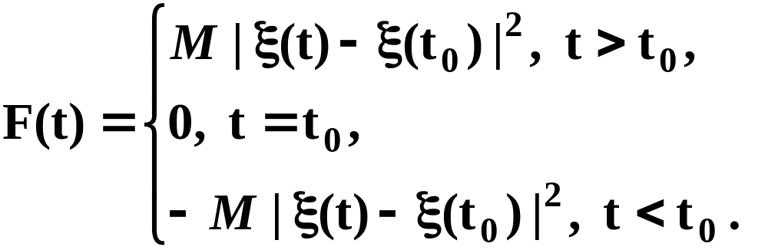
Пусть t₀ – произвольный элемент множества Т.
Для t₀ ≤ s < t, имеем
F(t) = M | ξ(t) – ξ(t₀)|² = M| ξ(t) – ξ(s) + ξ(s) – ξ(t₀)|² =
= M|ξ(t) – ξ(s)|² + M|ξ(s) – ξ(t₀)|² +
= M |ξ(t) – ξ(s)|² + M |ξ(s) – ξ(t₀)|² =
= M |ξ(t) – ξ(s)|² + F(s).

Slide 4
Для s < t ≤ t₀, имеем
– F(s) = M |ξ(t₀) – ξ(s)|² =
= M|ξ(t₀) – ξ(t)|² + M |ξ(t) – ξ(s)|² =
= – F(t) + M |ξ(t) – ξ(s)|².
Если s < t₀ ≤ t, то
M |ξ(t) – ξ(s)|² =
= M |ξ(t) – ξ(t₀)|² + M |ξ(t₀) – ξ(s)|² = F(t) – F(s).

Slide 5
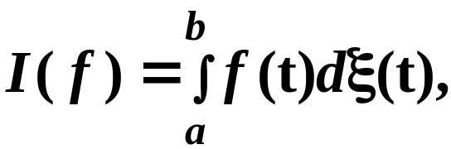
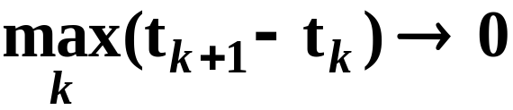
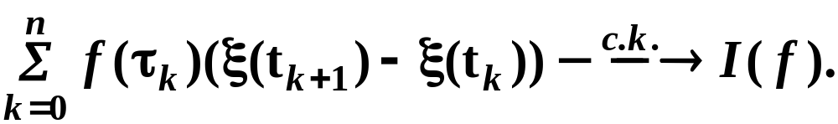
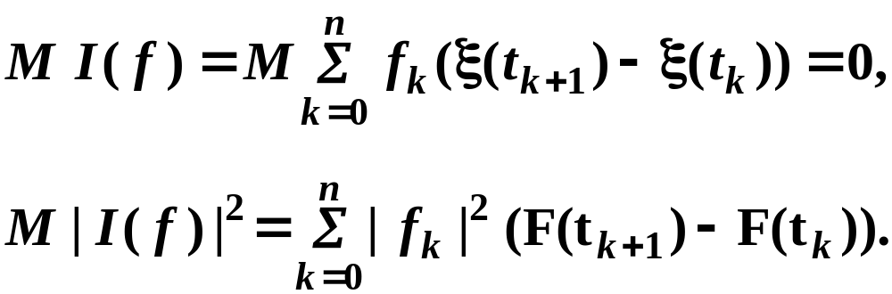
Обозначим f(t) – неслучайная функция.
Пусть а = t₀ < t₁ < … < t_{n+1} = b, t_{k} < τ_{k} ≤ t_{k+1}.
Если при n → ∞,
Очевидно, что для ступенчатых функций f(τ_{k}) = f_{k}

Slide 6

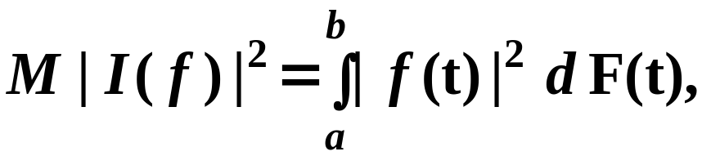
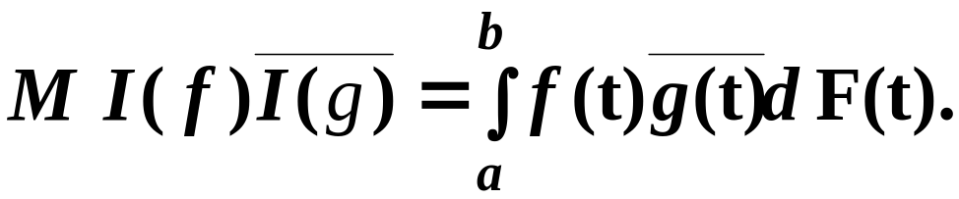
(3.1)
Справедливо
I( с₁ f₁ + с₂ f₂ ) = с₁ I( f₁ ) + с₂ I( f₂ ).

Slide 7
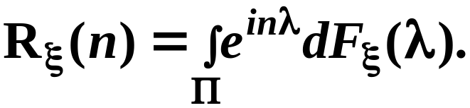
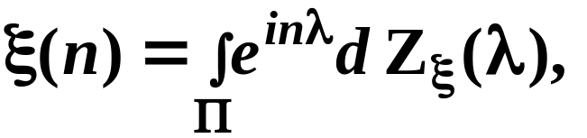
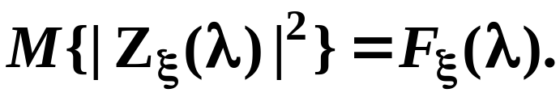
§ 3.2. Спектральное представление стационарных в широком смысле СП
Теорема 3.1. Пусть ξ(n), n∈Z, - центрированный, стационарный в широком смысле СП с КФ
Тогда существует СП Z_{ξ}(λ), λ ∈ П = [-π, π], с нулевым МО и ортогональными приращениями такой, что
(3.2)
причем

Slide 8
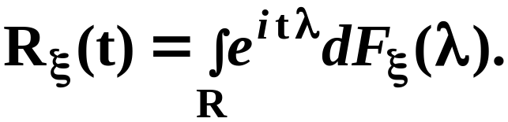
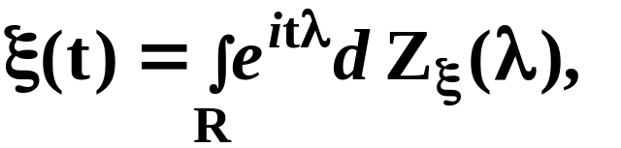
Теорема 3.2. Пусть ξ(t), t ∈ R, - центрированный, стационарный в широком смысле, СК-непрерывный СП с КФ
Тогда существует СП Z_{ξ}(λ), λ ∈ R, с нулевым МО и ортогональными приращениями такой, что
(3.3)
причем

Slide 9
§ 3.3. Стационарное линейное преобразование ССП
3.3.1. Линейные преобразования в спектральной (частотной) форме
Опр. Если СВ η является линейной комбинацией сечений ССП ξ(n), n∈Z, или пределом в СК-смысле таковых, то будем говорить, что η является линейным преобразованием ξ(n), и обозначать η ∈ Н(ξ).

Slide 10
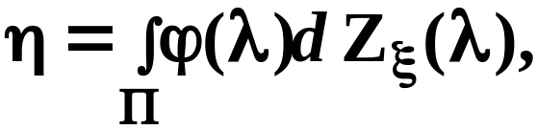
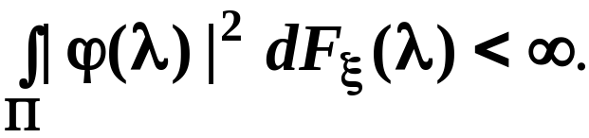
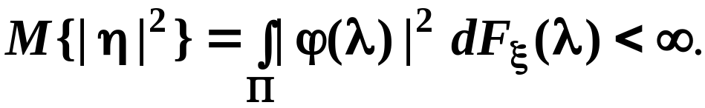
Теорема 3.3. Пусть СВ η ∈ Н(ξ), где ξ(n), n∈Z, – ССП, имеющий спектральное представление (3.2) и спектральную функцию F_{ξ}(λ). Тогда существует такая функция ϕ(λ), λ∈П, что η допускает представление
причем
(3.4)
Функция ϕ(λ) называется частотной характеристикой линейного преобразования. Условие (3.4) означает, что

Slide 11
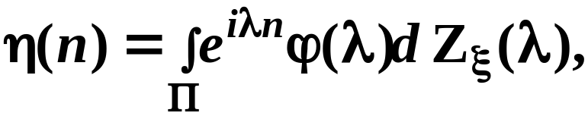
Опр. Пусть ξ(n), n ∈ Z, имеет спектральное представление (3.2). Если последовательность η(n) допускает представление
(3.5)
с некоторой функцией ϕ(λ), удовлетворяющей условию (3.4), то говорят, что последовательность η(n) получена из ССП ξ(n) с помощью стационарного линейного преобразования.

Slide 12
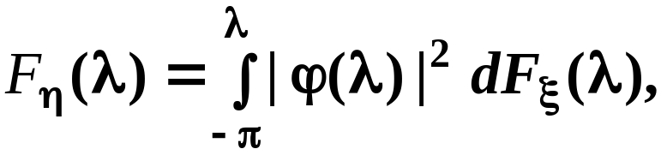
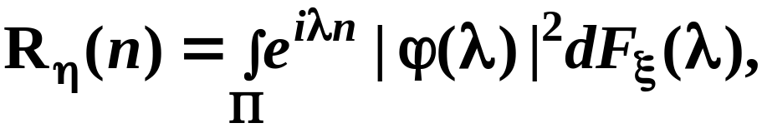
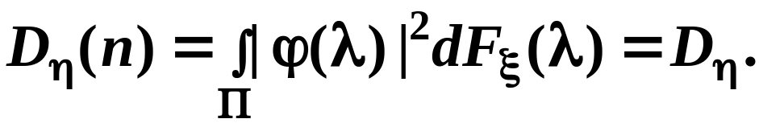
Теорема 3.4. Последовательность η(n), полученная из ССП ξ(n), с помощью линейного преобразования (3.5), является стационарной со спектральной функцией F_{η}(λ), КФ R_{η}(n), дисперсией D_{η}(n), которые удовлетворяют соотношениям:
(3.6)
f_{η}(λ) = |ϕ(λ)|² f_{ξ}(λ).

Slide 13
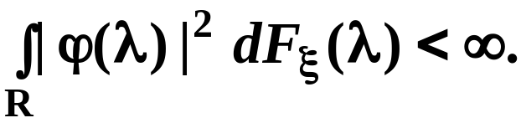
Пусть СП ξ(t), t ∈ R, имеет спектральное представление (3.3), F_{ξ}(λ) – его спектральная функция.
Пусть также задана некоторая комплексная функция ϕ(λ), λ ∈ R, такая, что
(3.7)

Slide 14
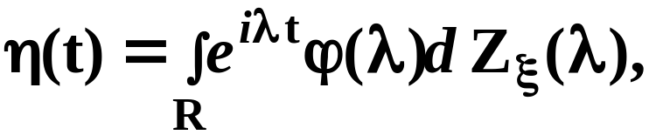
Опр. Если СП η(t), t∈R, допускает представление
(3.8)
где ϕ(λ) удовлетворяет условию (3.7), то говорят, что η(t) получен из ССП ξ(t) с помощью стационарного линейного преобразования.

Slide 15
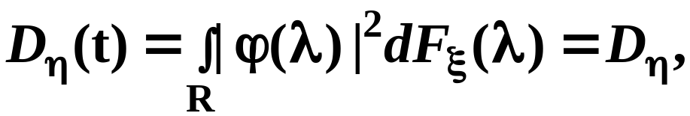
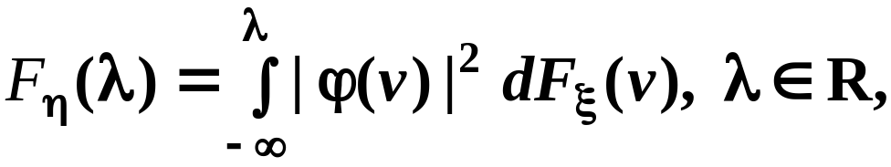
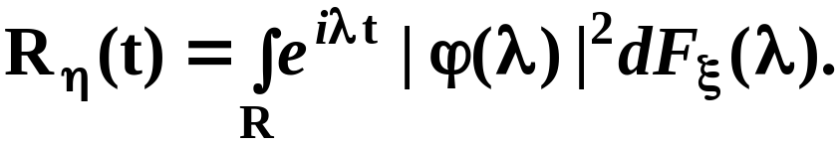
f_{η}(λ) = |ϕ(λ)|² f_{ξ}(λ), λ∈R.

Slide 16
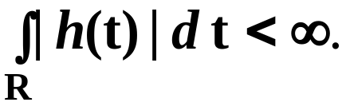
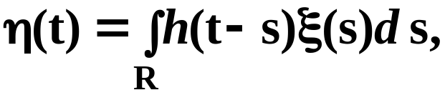
Пусть задана функция h(t), такая, что
Преобразование центрированного ССП ξ(t) вида
(3.9)
является линейным стационарным преобразованием и называется фильтром. Функцию h(t) называют весовой функцией или импульсной характеристикой фильтра.

Slide 17
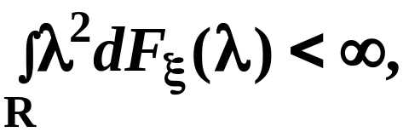
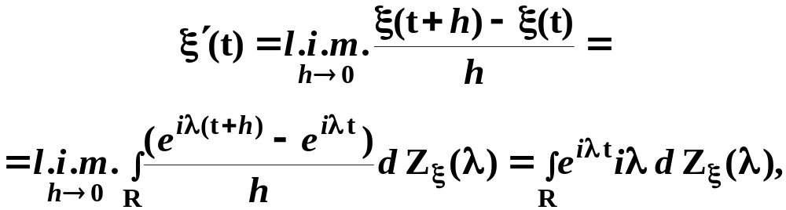
3.3.2. Применение спектральных представлений к исследованию СП
Если для стационарного СП ξ(t), t ∈ R,
то ξ(t) дифференцируем в СК-смысле, и его производная есть линейное преобразование ξ(t) с частотной характеристикой ϕ(λ) = iλ.

Slide 18
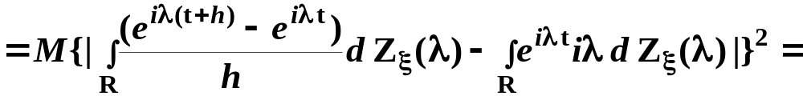
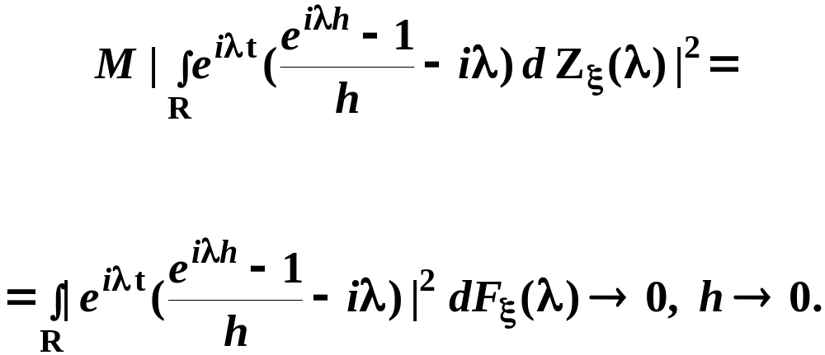

Slide 19
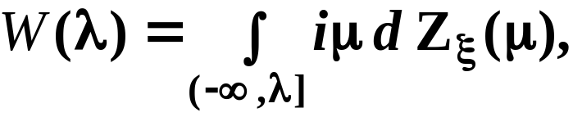
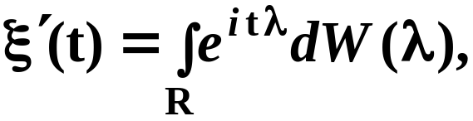
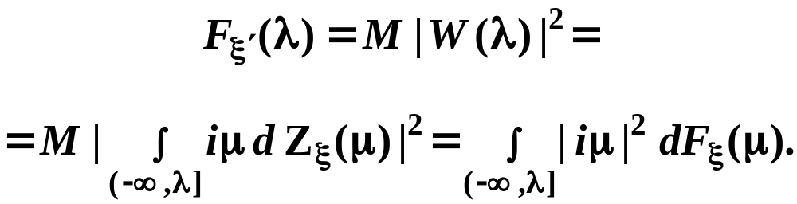
Полагая
получим

Slide 20
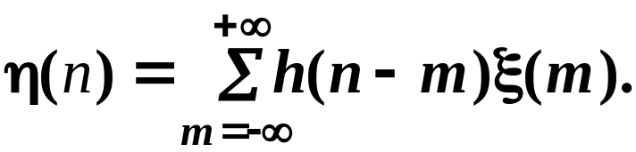
3.3.3. Линейные преобразования во временной области
Пусть ξ(n) – СП с Мξ(n) = m_{ξ}(n) и R_{ξ}(n, m), n, m ∈ Z.
Опр. СП η(n), n∈Z, называется линейным преобразованием СП ξ(n), n∈Z, с весовой последовательностью (импульсной переходной функцией) h(n), n∈Z, если при каждом n∈Z
(3.10)

Slide 21
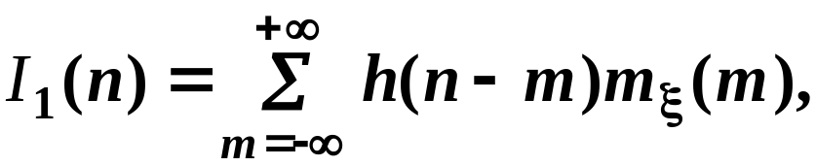
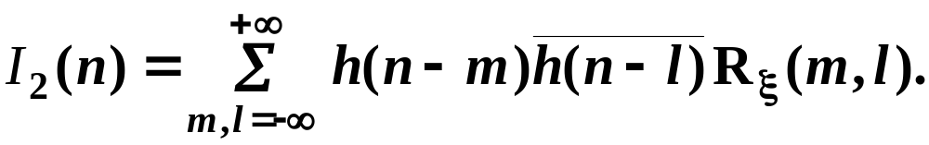
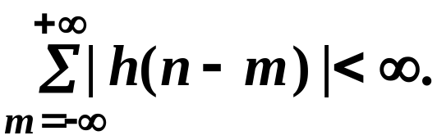
η(n) существует ⇔ когда сходятся числовые ряды
Пусть M|ξ(п)|² ≤ K². Тогда для существования (3.10) достаточно, чтобы

Slide 22
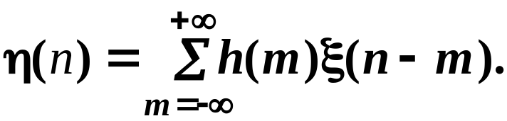
Пусть ξ(п) – действительный ССП с характеристиками:
Мξ(п) = m_{ξ}, R_{ξ}(п), R_{ξ}(0) = D_{ξ} > 0, п ∈ Z.
Опр. СП η(п) называется фильтром или стационарным линейным преобразованием СП ξ(п) с весовой последовательностью h(т), т∈Z, если при каждом п∈Z
(3.11)

Slide 23
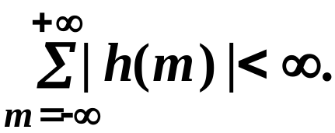
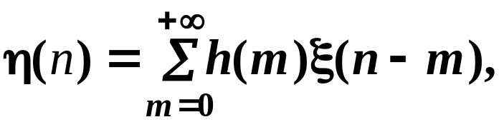
Для существования преобразования (3.11) достаточно, чтобы
(3.12)
Замечание. Если весовая последовательность h(т) такова, что h(т) = 0 при всех т < 0, то преобразование (3.11), имеющее вид
называется физически осуществимым фильтром.

Slide 24
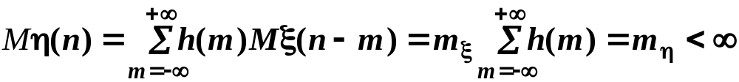
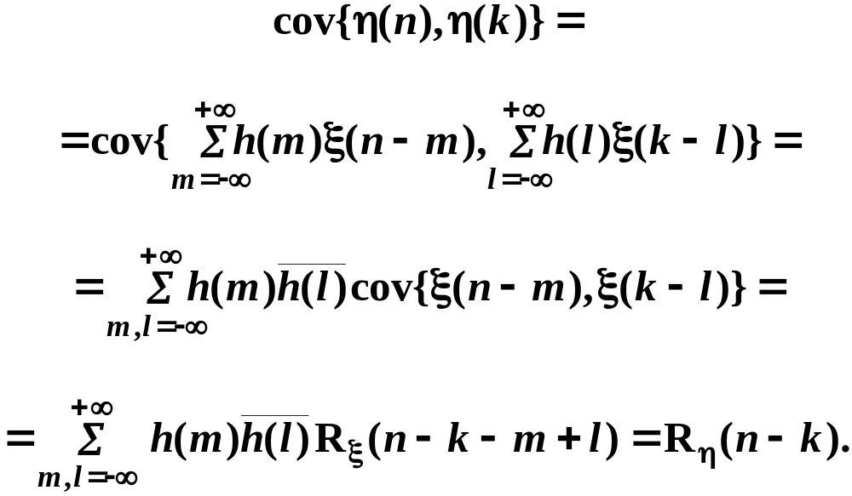
Докажем, что η(n) из (3.11), является стационарной.
в силу (3.12).
(3.13)

Slide 25
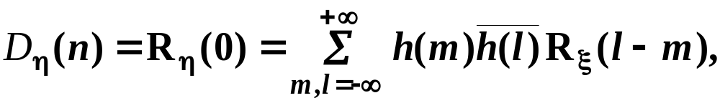
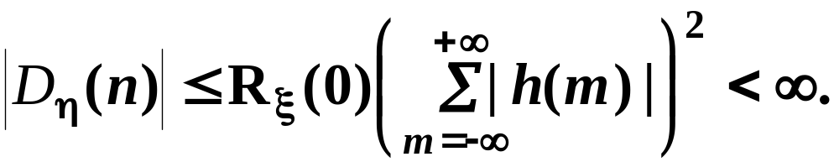
причем

Slide 26
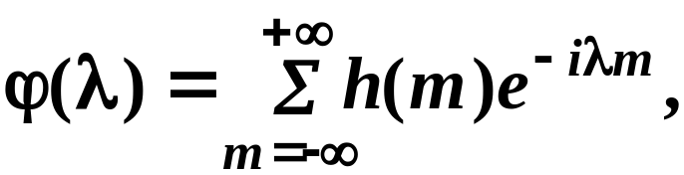
Опр. Комплексная функция ϕ(λ), λ ∈ П, определяемая соотношением
называется частотной характеристикой линейного стационарного преобразования (3.11).
ϕ(λ) существует, если выполнено (3.12).

Slide 27
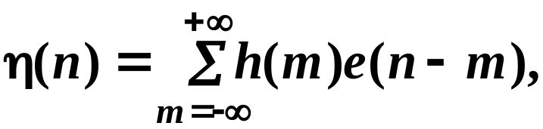
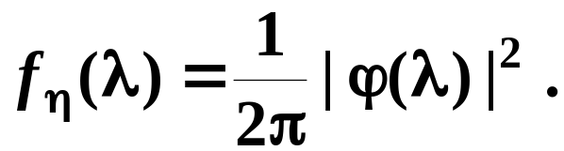
Если на вход фильтра с частотной характеристикой ϕ(λ) подается стандартный белый шум e(п), то на выходе фильтра наблюдается стационарная последовательность скользящего среднего
(3.14)
со спектральной плотностью

Slide 28
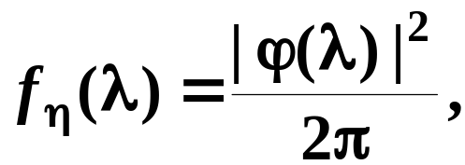
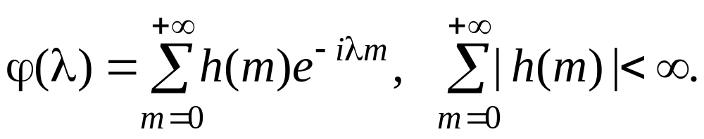
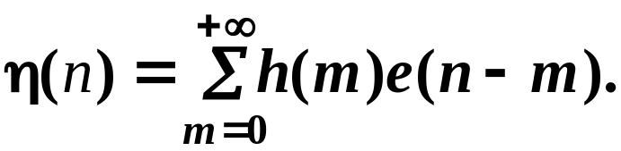
Теорема 3.5. Пусть η(п) – ССП со спектральной плотностью f_{η}(λ). Тогда можно найти такую последовательность e(п), п∈Z, являющуюся стандартным белым шумом, и такой фильтр, что справедливо представление (3.14).
Следствие. Пусть спектральная плотность f_{η}(λ) > 0,
где
Тогда η(п) допускает представление в виде одностороннего скользящего среднего

Slide 29

§ 3.4. Линейное прогнозирование ССП
3.4.1. Прогнозирование стационарных случайных последовательностей
Пусть ξ(п), п∈Z, – центрированный ССП с КФ R_{ξ}(п).
Опр. Пространством Н(ξ), порожденным случайной последовательностью ξ(п), называется совокупность всех СВ, являющихся конечными линейными комбинациями сечений ξ(п) или СК-пределами таковых.
Для любых η, v ∈ Н(ξ) можно определить скалярное произведение

Slide 30
До момента времени m включительно ССП ξ(п) доступен наблюдению, т.е. наблюдаем
ξ(m), ξ(m - 1), ξ(m - 2),…
Введем пространство Н(ξ^{m}), порожденное только наблюдаемой частью ξ(s), s ≤ m, последовательности ξ(п).
Очевидно, что Н(ξ^{m}) ⊆ Н(ξ).
Необходимо построить оценку ξ(m + n), n > 0, по известным наблюдаемым значениям ξ(s), s ≤ m.

Slide 31

Под оценкой понимается функция
для которой
Опр. Наилучшим линейным среднеквадратическим прогнозом (СК-оптимальным прогнозом) для ξ(m + n), n > 0, по наблюдениям ξ(s), s ≤ m, называется СВ η ∈ Н(ξ^{m}), такая, что
M|ξ(m + n) – η|² ≤ M|ξ(m + n) – γ|² , ∀ γ ∈ Н(ξ^{m}).

Slide 32



Наилучший линейный прогноз будем обозначать
Точность прогноза характеризуется величиной среднеквадратической погрешности
Теорема 3.6. СК-оптимальная оценка имеет вид условного МО
где F_{≤m} – σ-алгебра, порожденная конечным набором ξ(m), ξ(m - 1), ξ(m - 2),…

Slide 33
Опр. Центрированный ССП ξ(п), п∈Z, называется сингулярным (детерминированным), если σ²_{n} = 0 при ∀ n > 0.
Если σ²_{n} → D_{ξ} = R_{ξ}(0) при n → ∞, то ССП ξ(п) называется регулярным.
Замечание. Сингулярность ξ(п) означает, что последовательность абсолютно точно прогнозируется на любое число шагов n > 0 по своему прошлому ξ(s), s ≤ m.
Регулярность последовательности означает, что при n → ∞ прогноз становится тривиальным.

Slide 34
Теорема 3.7. Центрированный ССП ξ(п), п∈Z, единственным образом представляется в виде
ξ(п) = ξ^{s}(п) + ξ^{r}(п), (3.15)
где ξ^{s}(п) – сингулярная часть, а ξ^{r}(п) – регулярная часть ССП, причем
cov{ ξ^{s}(n), ξ^{r}(m) } = 0
при ∀ n, m, а также
Н( (ξ^{r})^{n} ) ⊆ Н(ξ^{n}) и Н( (ξ^{s})^{n} ) ⊆ Н(ξ^{n}).
Представление (3.15) называется разложением Вольда.

Slide 35


Опр. Центрированный стандартный белый шум е(п), п∈Z, называется обновляющим процессом для ССП ξ(п), если при ∀п∈Z
Н(ξ^{п}) = Н(e^{п}),
где e^{п} = { e(п), e(п -1),…}.
Теорема 3.8. Центрированный ССП ξ(п) является регулярным ⇔ когда найдутся обновляющий процесс е(п) и коэффициенты а_{k}, k = 0, 1,…, такие, что

Slide 36

Теорема 3.9. Центрированный ССП ξ(п) регулярен ⇔ когда его спектральная плотность f_{ξ}(λ) удовлетворяет условию
Замечание. Если ξ(п), п∈Z, имеет кусочно-постоянную спектральную функцию, то последовательность сингулярна.

Slide 37




Теорема 3.10. Пусть – оператор ортогонального проектирования на подпространство Н(ξ^{m}), тогда
(3.16)
является СК-оптимальным линейным прогнозом для ξ(m + n) по наблюдениям ξ(s), s ≤ m.
Иначе (3.16) можно записать
или
для v ∈ Н(ξ^{m}).

Slide 38
3.4.2. Прогнозирование стационарных случайных процессов
Пусть ξ(s), s∈R, – СК-непрерывный центрированный ССП с КФ R_{ξ}(s), s∈R.
Рассмотрим пространство Н(ξ), порожденное ξ(s).
Обозначим через Н(ξ^{t}) пространство, порожденное наблюдаемой частью ξ(s), s ≤ t.
Необходимо построить оценку ξ(t + h), h > 0, по значениям СП ξ(s), s ≤ t.

Slide 39





Под оценкой понимается функция
для которой
Наилучшей в СК-смысле оценкой будет
Если
то СВ является оптимальной в СК- смысле оценкой.
для ∀γ ∈ Н(ξ^{t}),

Slide 40




Покажем, что минимизирует σ²_{n} .
Пусть СВ , тогда
Поскольку , то два последних
слагаемых равны нулю.
Минимум функции достигается при

Slide 41

Заметим, что
эквивалентно условию
(3.17)

Slide 42

§ 3.5. Модели авторегрессии и скользящего среднего
Пусть ССП ε (n), n ∈ Z, – стандартный белый шум.
Опр. СП ξ(n), n ∈ Z, называется последовательностью авторегрессии порядка р ≥ 1, если она удовлетворяет уравнению
где {b₀, …, b_{p}} – числовые параметры модели авторегрессии (АР-модели).

Slide 43

Алгебраическое уравнение
называется характеристическим уравнением АР - модели.
АР-модель называется асимптотически устойчивой, если все решения {x_{i}} характеристического уравнения удовлетворяют условию | x_{i} | < 1.

Slide 44


Опр. СП η(n), n ∈ Z, называется последовательностью скользящего среднего порядка q ≥ 1, если она удовлетворяет уравнению
где {a₀, …, a_{q}} – числовые параметры модели скользящего среднего (СС-модели).
Если все решения { z_{i} } характеристического уравнения СС-модели
удовлетворяют условию | z_{i} | < 1, то СС-модель называется минимально-фазовой.

Slide 45

Опр. СП ξ(n), n∈Z, называется последовательностью авторегрессии - скользящего среднего порядка (р, q), если она удовлетворяет уравнению
{b₀, …, b_{p}}, {a₀, …,a_{q}} – числовые параметры АРСС-модели, р – порядок авторегрессии, q – порядок скользящего среднего.
Замечание. Если ε(n) – гауссовский белый шум, то АРСС-последовательность ξ(n) также является гауссовской.

Slide 46
§3.6. Стохастический интеграл Ито
ω(t), t ∈ Δ = [0, L] , – стандартный винеровский СП.
Выберем t ∈ Δ и введем σ-алгебру событий F_{t}, порожденную { ω(s), s ≤ t }.
Опр. Действительная случайная функция f(t), t ∈ Δ, называется неупреждающей относительно процесса ω(t), t∈Δ, если при ∀ t ∈ Δ СВ f(t) является F_{t} - измеримой, т.е.
{ f(t) ∈ B } ∈ F_{t}, ∀B ∈ B(R).

Slide 47



Пусть интервал Δ разбит на промежутки:
Δ₁ = [t₁, t₂], Δ₂ = (t₂, t₃], …, Δ_{n} = (t_{n}, t_{n+1}].
Опр. СФ f(t) называется простой, если она имеет вид
ξ_{k} – центрированные СВ с M | ξ_{k} |² = D_{k} < ∞.

Slide 48


Опр. Стохастическим интегралом Ито от простой неупреждающей функции f(t) по винеровскому процессу ω(t), t ∈ Δ, называется СВ
(3.18)
Свойства СИ:
1. Линейность по функции:
I(α₁f₁ + α₂f₂) = α₁I(f₁) + α₂I(f₂),
где α₁, α₂ – неслучайные числа, а f₁, f₂ – простые неупреждающие функции.

Slide 49



2. Линейность по области интегрирования: если a < с < b, то
3. М {I( f )} = 0.
4. М {|I( f )|²} =
5.

Slide 50



Теорема 3.11. Пусть для СК-непрерывной неупреждающей функции f(t), t∈Δ, найдется такая последовательность простых неупреждающих функций { f_{п}(t) }, что
(3.19)
Тогда имеет место СК-сходимость последовательности стохастических интегралов I(f_{п}):
(3.20)
Опр. СВ определенная в (3.20),
называется стохастическим интегралом Ито от случайной неупреждающей функции f(t).

Slide 51




Теорема 3.12. Если f(t), t∈Δ, – СК-непрерывная неупреждающая функция, то СИ
существует и обладает свойствами 1-5.
Пусть – разбиение интервала Δ на n подынтервалов Δ_{k} одинаковой длины h = L / n, t_{k} – точки разбиения . Обозначим
(3.21)

Slide 52

Теорема 3.13. Пусть f(t), t∈Δ, – СК-непрерывная неупреждающая функция, тогда
где I_{п}(f) – интегральные суммы вида (3.21).

Slide 53



Замечание.
В (3.21) выбор точки t_{k} (левой границы промежутка Δ_{k} ) для вычисления f(t) на Δ_{k} является принципиальным. Если выбрать θ ∈ [0, 1], положить
и составить интегральную сумму
то в условиях теоремы 3.13 справедливо :
Предельная величина I^{θ}(f) зависит от θ и называется стохастическим θ-интегралом.
Если θ = 0, то I^{θ}(f) – интеграл Ито.
Если θ = 1/2, то I^{1/2}(f) – интеграл Стратоновича.

Slide 54


Рассмотрим
Справедливы утверждения:
а) η(t) измерима относительно F_{t};
б) η(t) – непрерывный центрированный СП, дисперсия которого имеет вид

